Slide 1
МУНИЦИПАЛЬНОЕ АВТОНОМНОЕ ДОШКОЛЬНОЕ ОБРАЗОВАТЕЛЬНОЕ УЧРЕЖДЕНИЕ ДЕТСКИЙ САД КОМБИНИРОВАННОГО ВИДА № 6 «ЗОРЕНЬКА» СТУПИНСКОГО МУНИЦИПАЛЬНОГО РАЙОНА (МАДОУ д/с комбинированного вида № 6 «Зоренька») «История монетки»
Подготовил воспитатель:
Варака Т. М.
Ступино 2021

Slide 2
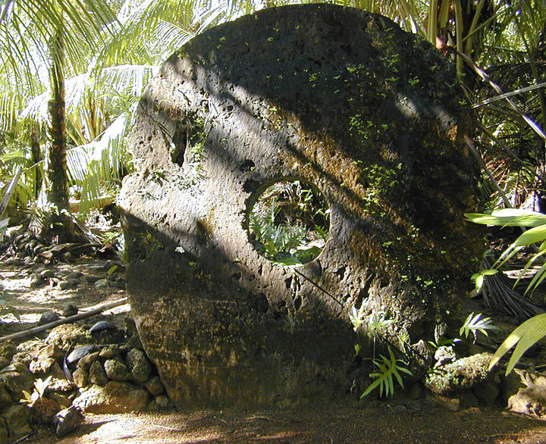
Каменные деньги жителей островов Океании

Slide 3
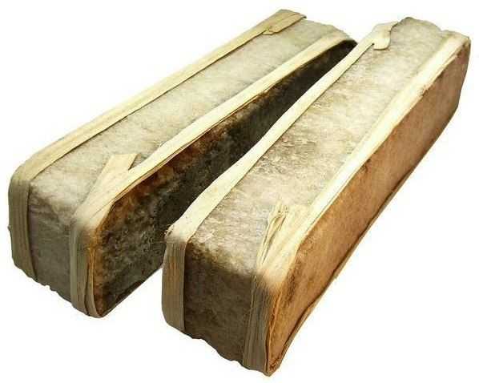
Деньги индейцев Америки, жителей Древней Руси, Эфиопии

Slide 4
Деньги жителей стран Африки

Slide 5
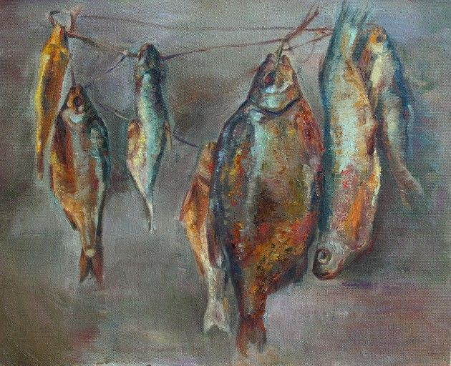
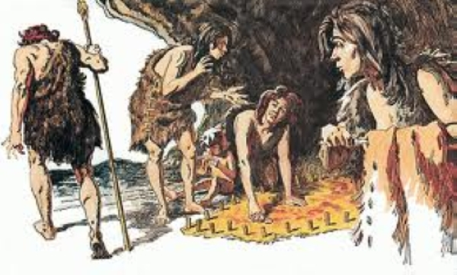
Деньги жителей Исландии, Канады, Древней Руси

Slide 6
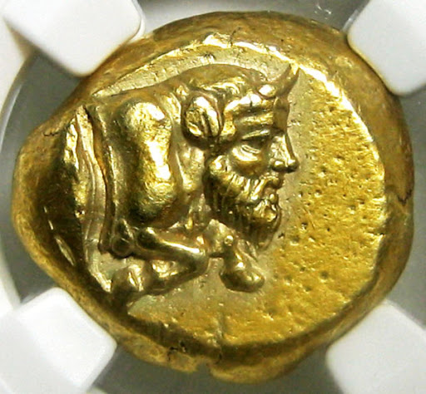
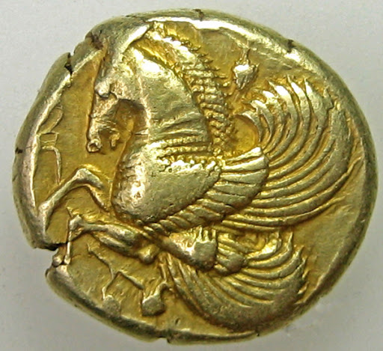
Первые деньги в виде монет

Slide 7
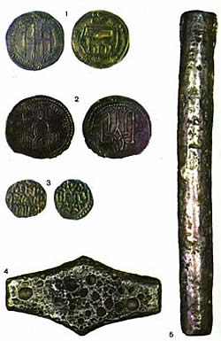
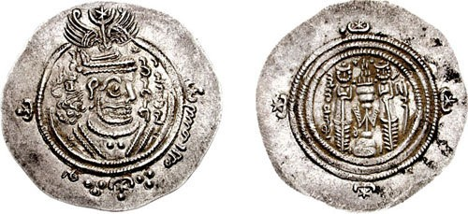
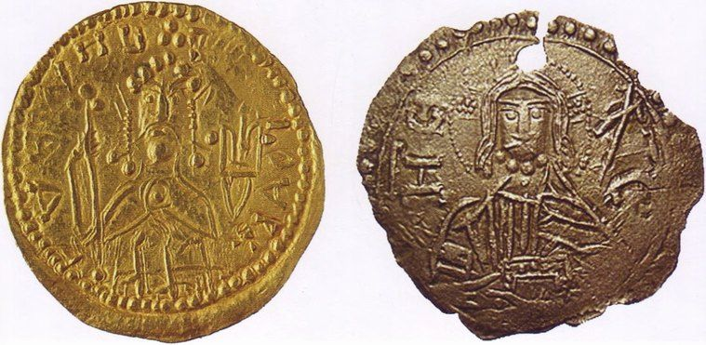
Деньги Древней Руси

Slide 8
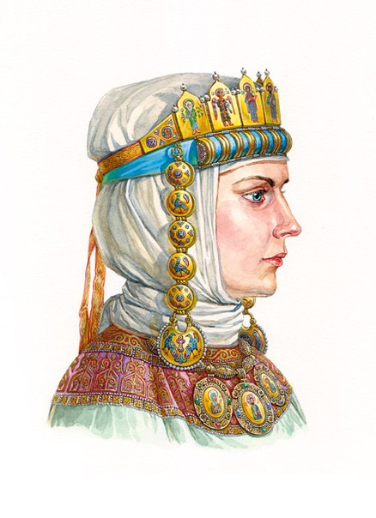
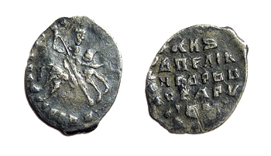
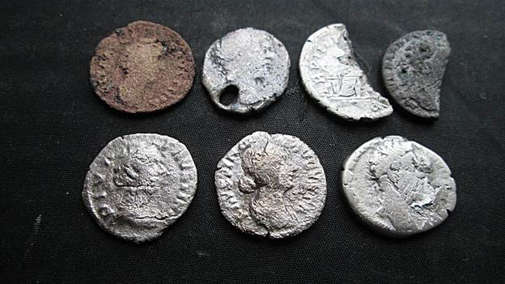
Деньги Древней Руси

Slide 9
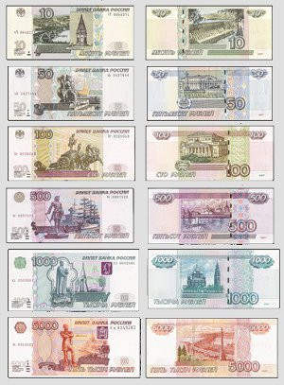
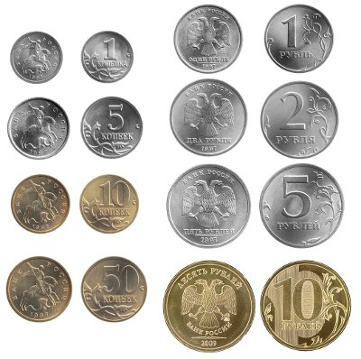
Современные деньги России

Slide 10
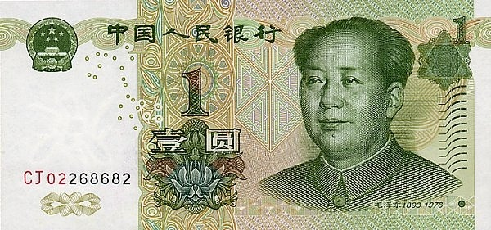
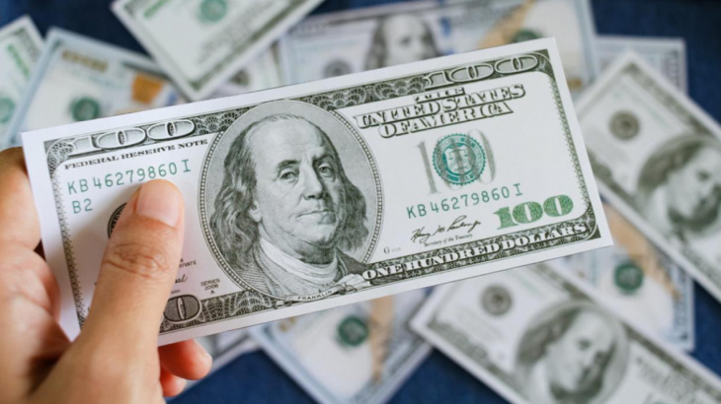
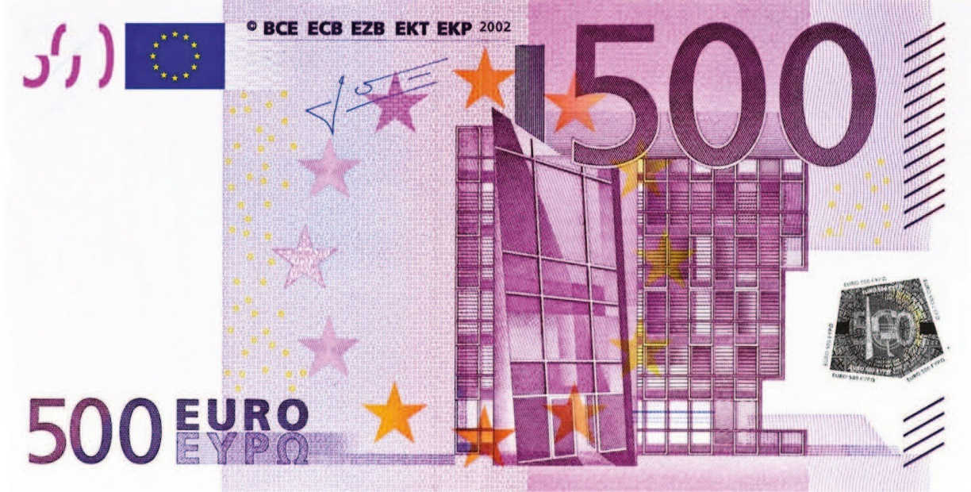
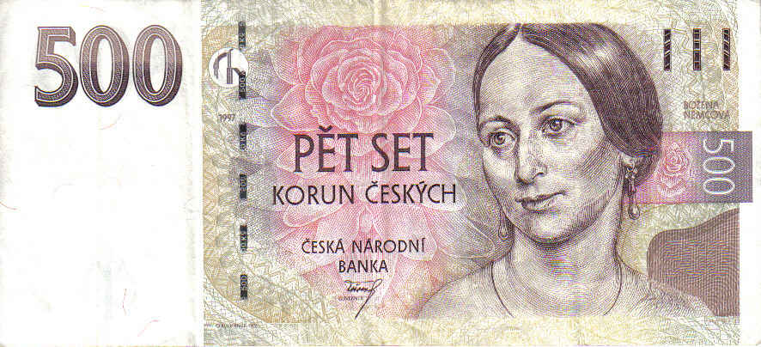
Современные деньги других стран

Slide 11
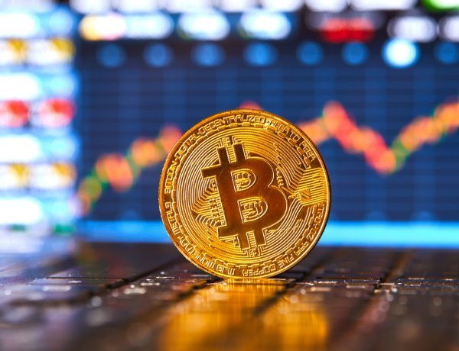
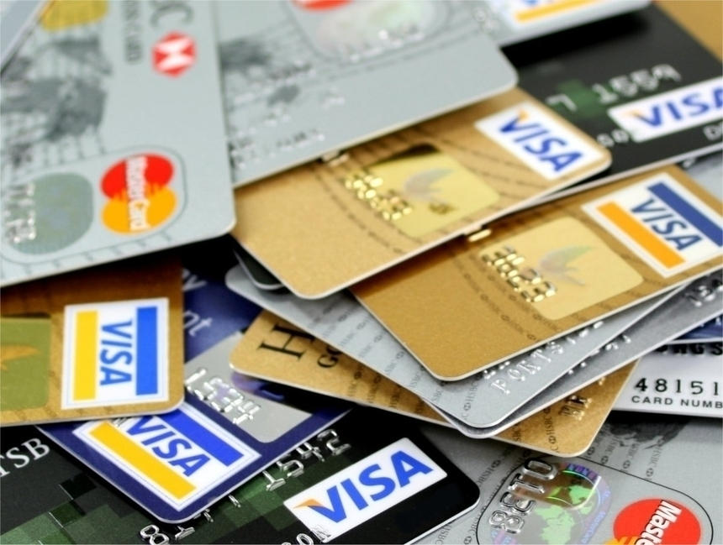
Электронные деньги

Slide 12
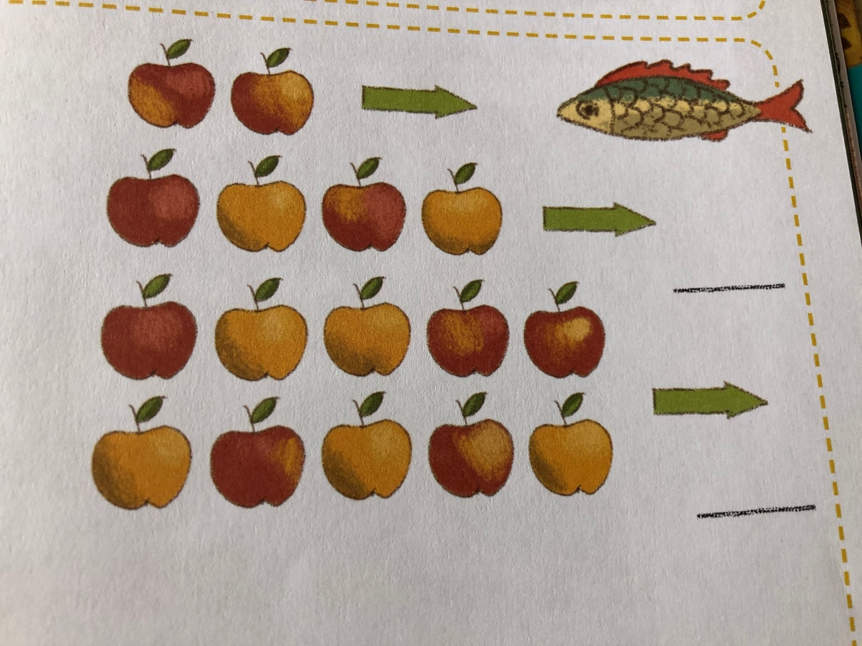
Приложение 2

